Slide 1
Hälsovalsmöte 2e dec 2022

Slide 2
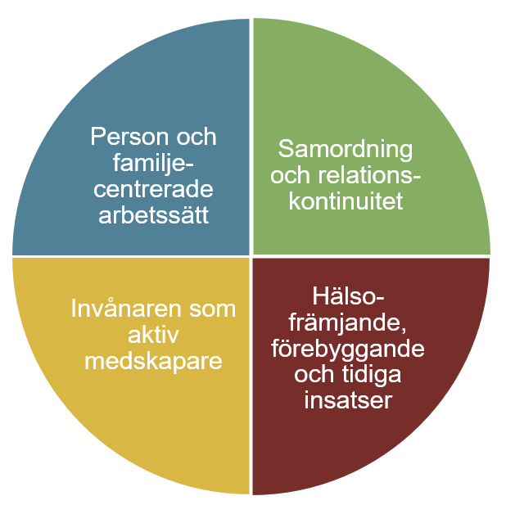
Utvecklingsområden
Person- och familjecentrerade arbetssätt
Samordning och relationskontinuitet
Invånaren som aktiv medskapare
Hälsofrämjande, förebyggande och tidiga insatser
Notes:
12:30 Intro grupparbete
12:45-13:35 Gruppdiskussioner (50 min)
13:35-13:55 Samling, hur går diskussionerna? Vilka om råden har de pratat kring? (20 min)
13:55-14:55 Gruppdiskussioner samt fika löpande (60 min)
14:55-15:25 Samling, hur har diskussionerna gått, sammanfattning av dagen (30 min)
15:25 Avslut (5 min)

Slide 3
Framgångsfaktorer
Gemensamt se hela systemet för hälsa, vård och omsorg
Utgå från invånarens perspektiv
Ett tydligt ledarskap
Digital förnyelse
Kompetensförsörjning
Uppföljning och analys

Slide 4
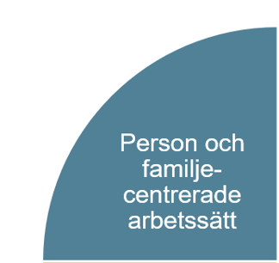
För vem/vilka grupper är detta viktigt?
Hur formulerar vi uppdraget för att fånga det som är viktigt för de olika grupperna?
Genom vilka verktyg/arbetssätt? T.ex. SIP, patientkontrakt, anhörigstöd
Uppföljning av uppdraget
Vilka parametrar vill ni bli uppfölja på? Vad är ett bra arbete hos er och hur vet vi det?

Slide 5
För vem/vilka grupper är detta viktigt?
Hur formulerar vi uppdraget för att fånga det som är viktigt för de olika grupperna?
Hur ska uppdraget formuleras kring samordning och samverkan på bästa sätt?
Genom vilka verktyg/arbetssätt? T.ex. samverkansmöte, skapa kontinuitet, fast läkarkontakt, fast vårdkontakt. m.m.
Uppföljning av uppdraget
Vilka parametrar vill ni bli uppfölja på? Vad är ett bra arbete hos er och hur vet vi det?

Slide 6
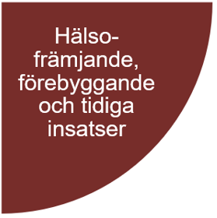
För vem/vilka grupper är detta viktigt?
Hur formulerar vi uppdraget för att fånga det som är viktigt för de olika grupperna?
Genom vilka verktyg/arbetssätt? T.ex. hälsosamtal, preventiva hembesök, SIP, folkhälsoarbete.
Uppföljning av uppdraget
Vilka parametrar vill ni bli uppfölja på? Vad är ett bra arbete hos er och hur vet vi det?

Slide 7
För vem/vilka grupper är detta viktigt?
Hur formulerar vi uppdraget för att fånga det som är viktigt för de olika grupperna?
Genom vilka verktyg/arbetssätt? T.ex. invånarmedverkan, patientkontrakt.
Uppföljning av uppdraget
Vilka parametrar vill ni bli uppfölja på? Vad är ett bra arbete hos er och hur vet vi det?

Slide 8
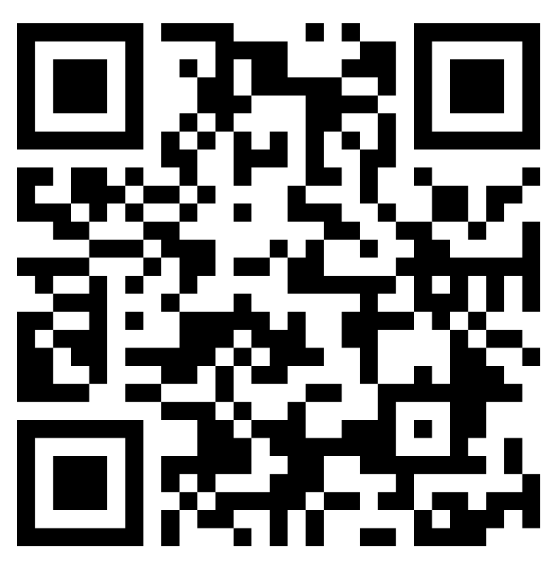
Redovisning

